Slide 1

BASH.Функции

Slide 2



По своей сути функции в баше такие же как и в питоне. Функция – участок кода который можно использовать повторно. Функцию можно объявить так:
Или таk:
Разницы никакой. Просто второй вызов ближе к сердцу С программистов.
Функцию можно вызвать без аргументов и с аргументами.

Slide 3
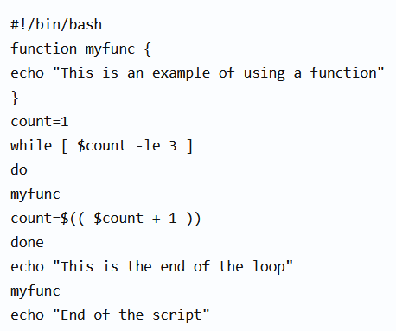
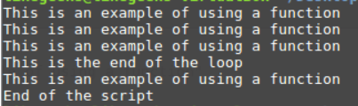

Slide 4
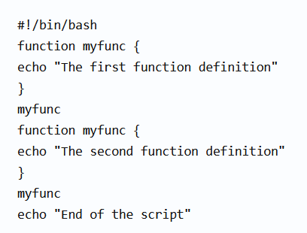

Придумывая имена для функций, учитывайте то, что они должны быть уникальными, иначе проблем не избежать. Если вы переопределите ранее объявленную функцию, новая функция будет вызываться вместо старой без каких-либо уведомлений или сообщений об ошибках.

Slide 5
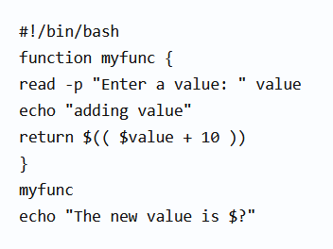

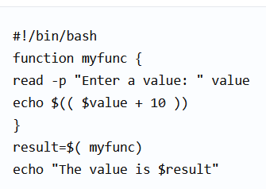

Команда return позволяет задавать возвращаемый функцией целочисленный код завершения. Есть два способа работы с тем, что является результатом вызова функции.

Slide 6

Аргументы функций
Функции bash можно воспринимать как небольшие фрагменты кода, которые позволяют экономить время и место, избавляя нас от необходимости постоянно вводить с клавиатуры или копировать одни и те же наборы команд. Однако, возможности функций гораздо шире. В частности, речь идёт о передаче им аргументов. Функции могут использовать стандартные позиционные параметры, в которые записывается то, что передаётся им при вызове. Например, имя функции хранится в параметре $0, первый переданный ей аргумент — в $1, второй — в $2, и так далее. Количество переданных функции аргументов можно узнать, обратившись к переменной $#.
Аргументы передают функции, записывая их после её имени:

Slide 7
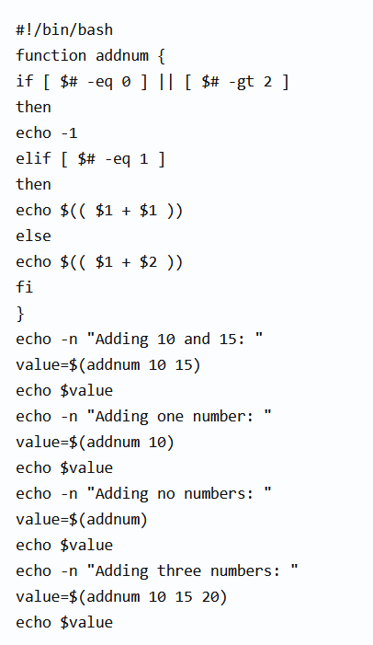


Slide 8
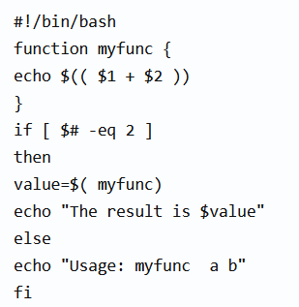
Обратите внимание на то, что функция не может напрямую работать с параметрами, которые переданы скрипту при его запуске из командной строки. Например, напишем такой сценарий:
Вместо этого, если в функции планируется использовать параметры, переданные скрипту при вызове из командной строки, надо передать их ей при вызове:

Slide 9
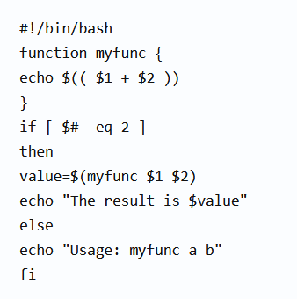


Slide 10
Работа с переменными в функциях
Переменные, которыми мы пользуемся в сценариях, характеризуются областью видимости. Это — те места кода, из которых можно работать с этими переменными. Переменные, объявленные внутри функций, ведут себя не так, как те переменные, с которыми мы уже сталкивались. Они могут быть скрыты от других частей скриптов. Существуют два вида переменных: - Глобальные переменные.
- Локальные переменные.

Slide 11
Глобальные переменные
Глобальные переменные — это переменные, которые видны из любого места bash-скрипта. Если вы объявили глобальную переменную в основном коде скрипта, к такой переменной можно обратиться из функции. Почти то же самое справедливо и для глобальных переменных, объявленных в функциях. Обращаться к ним можно и в основном коде скрипта после вызова функций. По умолчанию все объявленные в скриптах переменные глобальны. Так, к переменным, объявленным за пределами функций, можно без проблем обращаться из функций.

Slide 12

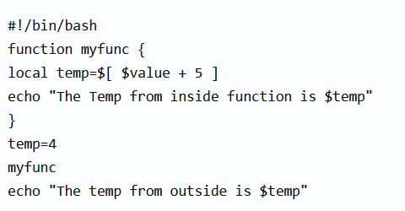
Локальные переменные
Переменные, которые объявляют и используют внутри функции, могут быть объявлены локальными. Для того, чтобы это сделать, используется ключевое слово local перед именем переменной:
Если за пределами функции есть переменная с таким же именем, это на неё не повлияет. Ключевое слово local позволяет отделить переменные, используемые внутри функции, от остальных переменных. Рассмотрим пример:

Slide 13
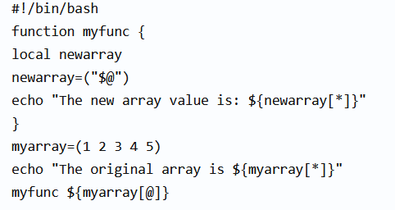

Передача функциям массивов в качестве аргументов
Для того чтобы передать массив в функцию надо извлечь имеющиеся в нём данные и передать их функции как самостоятельные аргументы. Если надо, внутри функции полученные ей аргументы можно снова собрать в массив:

Slide 14

Создание и использование библиотек
Оболочка bash позволяет создавать так называемые библиотеки — файлы, содержащие функции, а затем использовать эти библиотеки в любых скриптах, где они нужны. Ключ к использованию библиотек — в команде source. Эта команда используется для подключения библиотек к скриптам. В результате функции, объявленные в библиотеке, становятся доступными в скрипте, в противном же случае функции из библиотек не будут доступны в области видимости других скриптов. У команды source есть псевдоним — оператор «точка». Для того, чтобы подключить файл в скрипте, в скрипт надо добавить конструкцию такого вида:

Slide 15
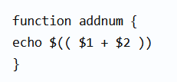
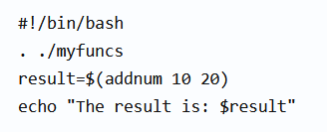
Предположим, что у нас имеется файл myfuncs
В данном примере мы подключаем файл из myfuncs в наш скрипт.
Использовать можно только функции, ничего другого.

Slide 16
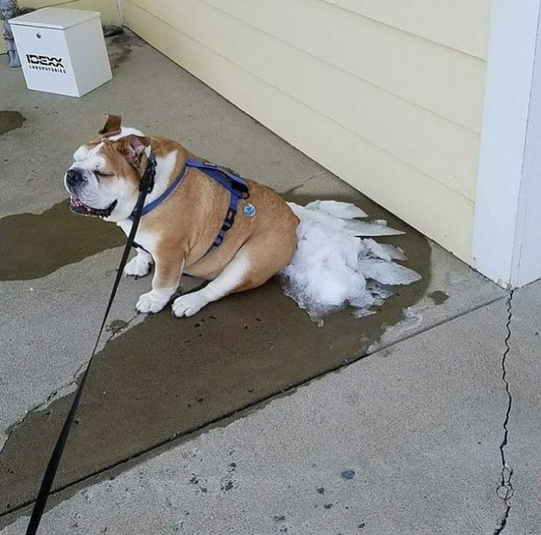
Основной bash закончился!!!!!!

